Slide 1

昔の日本手話を探る旅 ホームページ制作 事業計画書
２０２４年１０月２８日
CO:SIGN

Slide 2
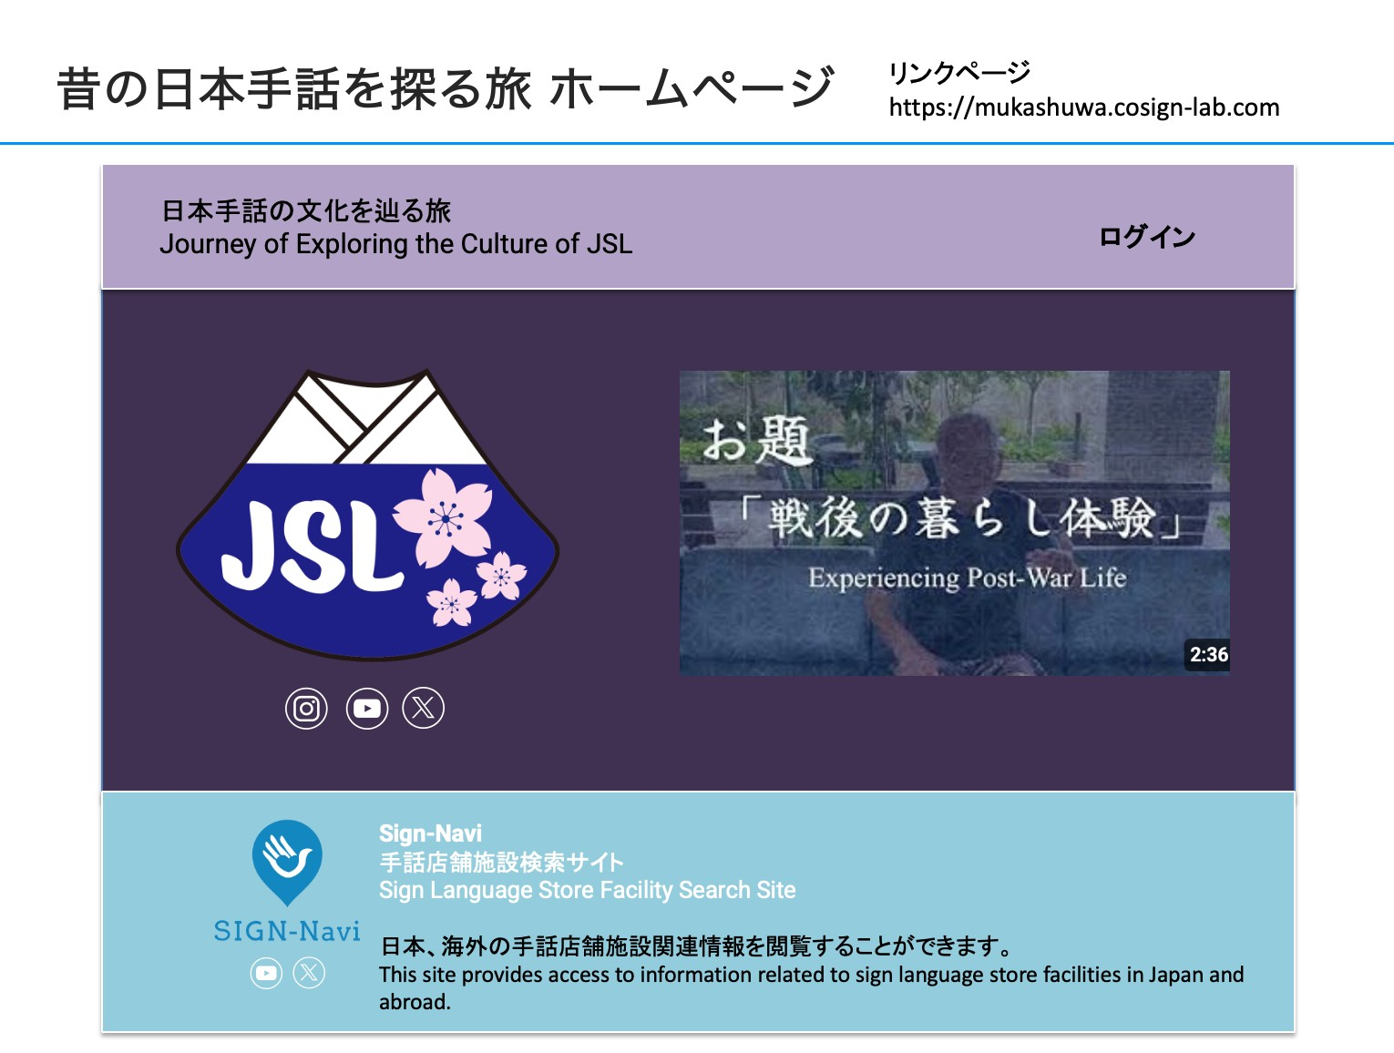
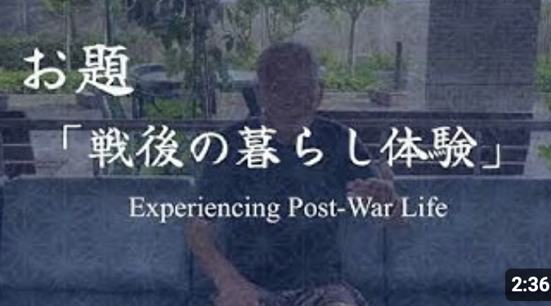


昔の日本手話を探る旅 ホームページ
リンクページ
https://mukashuwa.cosign-lab.com
JSL
ログイン
日本手話の文化を辿る旅
Journey of Exploring the Culture of JSL
Sign-Navi
手話店舗施設検索サイト
Sign Language Store Facility Search Site
日本、海外の手話店舗施設関連情報を閲覧することができます。
This site provides access to information related to sign language store facilities in Japan and abroad.

Slide 3
昔の日本手話を探る旅 ホームページ
リンクページ
https://mukashuwa.cosign-lab.com
JSL
Sign-Navi
手話店舗施設検索サイト
Sign Language Store Facility Search Site
日本、海外の手話店舗施設関連情報を閲覧することができます。
This site provides access to information related to sign language store facilities in Japan and abroad.
聴覚障がい者が取り組むコサインエンジニアリングチームにて制作しております。 連絡先はこちらまで info@idaj.net

Slide 4
情報 Information
トップページ：上部
日本手話の文化を辿る旅 | Web | Web: https://mukashuwa.cosign-lab.com 管理用サイト https://mukashuwa.cosign-lab.com/wp-admin/ ID: mukashuwa_cosign PW： Cosigndeaf2022 ログインPW：mukashuwa2024
 | YouTube | https://www.youtube.com/@savejslteam
 | Instagram | https://www.instagram.com/searchjsl/
 | TikTok | https://www.tiktok.com/@savejslteam
目的： ① 手話研究動画を管理するためのログインページ用として制作 ② ついでに、トップ画面は、外国人にもどういう動画があるかを知って頂く。 Sign-Naviの手話店舗施設検索サイトに誘導していく。2025デフリンピックのタイミングに合わせて、視聴率を上げていく。 ③問い合わせ、店舗に来店されることにより人脈を広げていく。
トップページ：下部
Sign-Navi | Web | https://sign-navi.info
 | Twitter | https://x.com/navi_sign
目的： 近日中、海外の手話店舗施設情報リストを導入する予定（トップ画面の下部分）
トップページ：ヘッダー
聴覚障がい者が取り組むコサインエンジニアリングチームにて制作しております。 連絡先はこちらまで info@idaj.net

Slide 5

ロゴの由来
以下の３つ要素を活かしたロゴです。
① 着物、富士山、桜（日本らしさを）
② JSL（手話要素）
③ 水平線の海（日本の国境を越えるグローバルへ）
ーーーーーーーーーーーーーーーーーーーーー
日本語：JSL 日本手話の文化を辿る旅
英語：Journey of Exploring the Culture of JSL

Slide 6


